Slide 1
2
3
4
3
2
4
1
5
5
1
Вид почки:
1.
2.
3.
4.
5.
Вид почки:
1.
2.
3.
4.
5.

Slide 2
С Торт – трот, т=е Один – нидо Е Лиса+Т (лис+Т и склоняем) | С ТРОЕ НИ Е ЛИСТА
СТРОЕНИЕ ЛИСТА

Slide 3
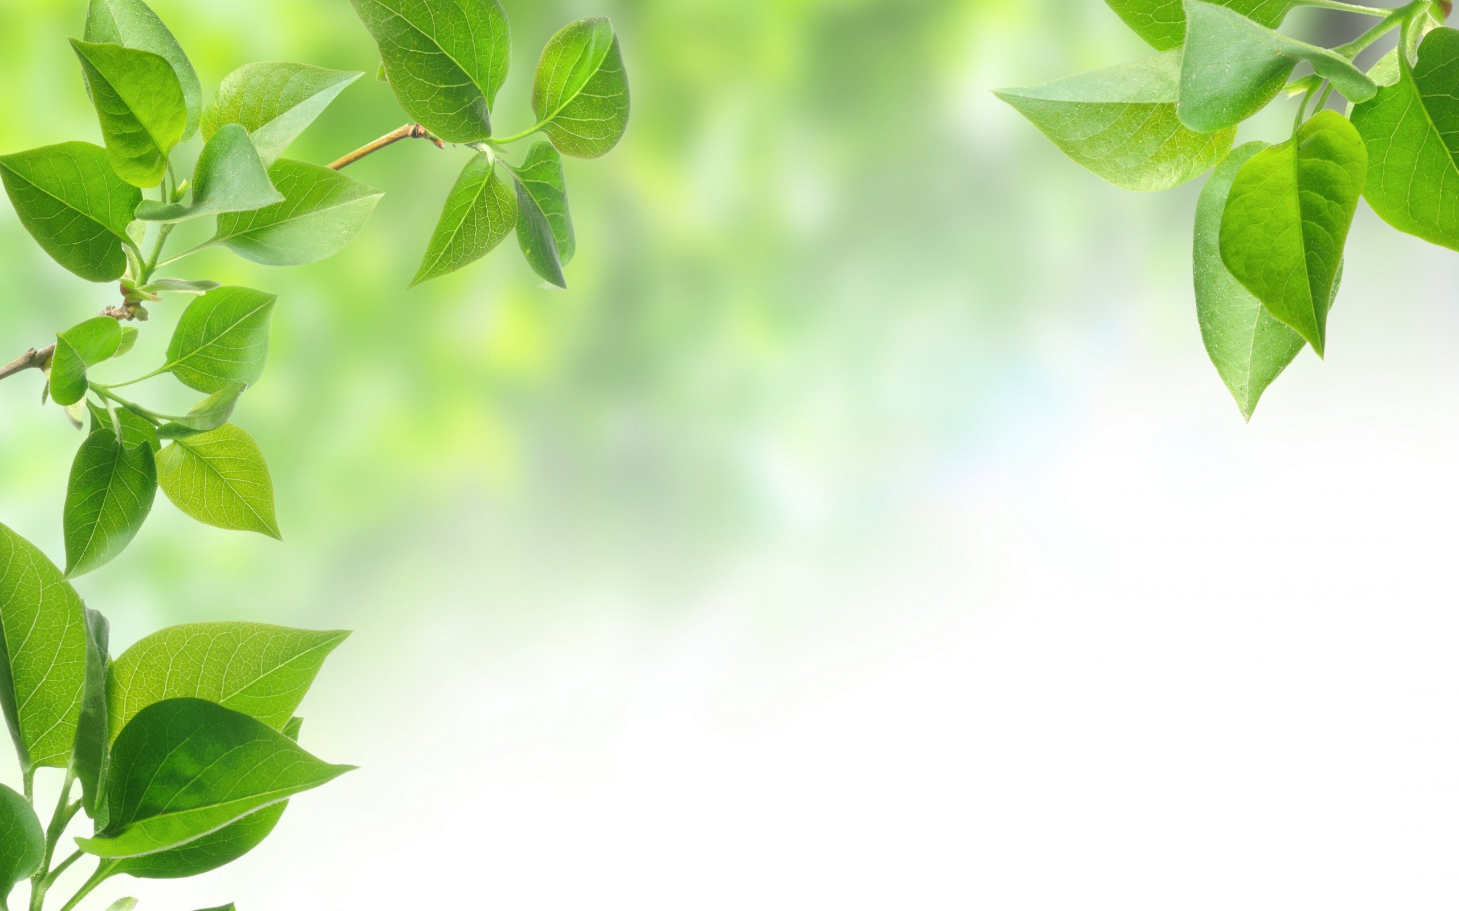
13 декабря
Тема урока:
Лист.
Внешнее и внутреннее
строение.

Slide 4
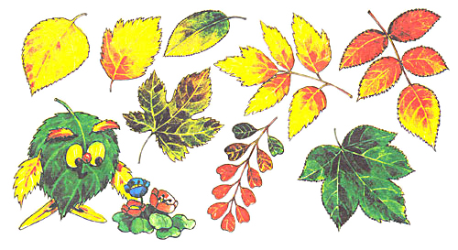
ВНЕШНЕЕ СТРОЕНИЕ ЛИСТА

Slide 5
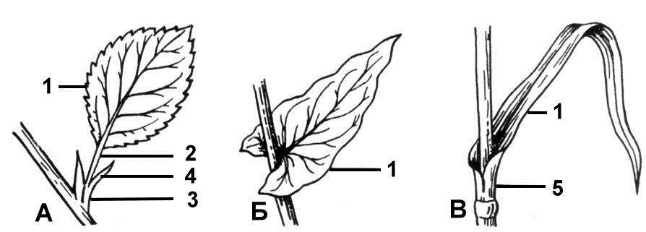
Разнообразие листьев
(по наличию черешка)
Сидячие
Черешок соединяет листовую пластинку со стеблем
Черешковые
Прикрепляются к стеблю основанием листовой пластинки
Влагалищные
Основание листа в виде влагалища

Slide 6
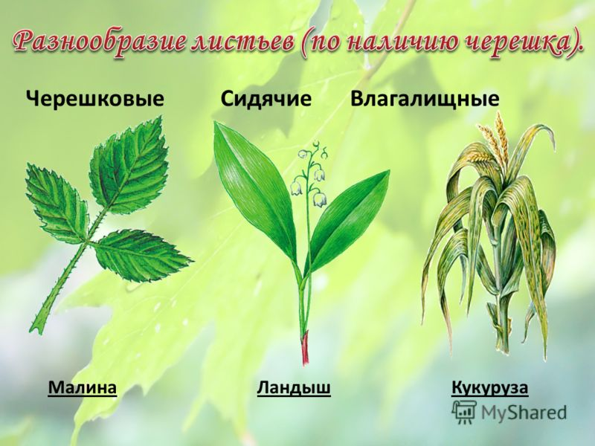
ЧЕРЕШКОВЫЕ СИДЯЧИЕ

Slide 7
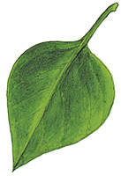
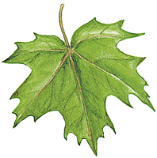
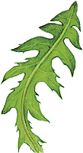
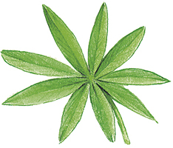
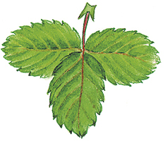
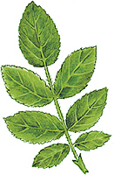
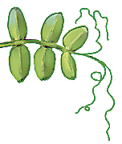
РАЗНООБРАЗИЕ ЛИСТЬЕВ ПО КОЛЛИЧЕСТВУ ЛИСТОВЫХ ПЛАСТИНОК
ПРОСТЫЕ ЛИСТЬЯ
Цельные листья состоят из цельнокрайной листовой пластинки или имеют неглубокие выемки (сирень, берёза, яблоня, тополь). | Лопастные листья имеют вырезы не более 1/4 ширины листа (клён). | Раздельные листья имеют вырезы более 1/4 ширины листа (одуванчик). | Рассечённые листья имеют надрезы, доходящие до средней жилки (полынь, пижма, ромашка).
СЛОЖНЫЕ ЛИСТЬЯ
тройчатосложные листья имеют три листовых пластинки (клевер, земляника). | Пальчатосложные листья состоят из нескольких листовых пластинок, выходящих из одной точки (люпин, конский каштан). | Перистосложные листья имеют листочки, прикрепляющиеся по всей длине черешка в два ряда.
 |  | Непарноперистые заканчиваются одним листочком (рябина, малина, шиповник), | Парноперистые оканчиваются парой листочков (горох, жёлтая акация).
ПРОСТЫЕ ЛИСТЬЯ
Цельные листья состоят из цельнокрайной листовой пластинки или имеют неглубокие выемки (сирень, берёза, яблоня, тополь).
Раздельные листья имеют вырезы более 1/4 ширины листа (одуванчик).
Рассечённые листья имеют надрезы, доходящие до средней жилки (полынь, пижма, ромашка).
Лопастные листья имеют вырезы не более 1/4 ширины листа (клён).
СЛОЖНЫЕ ЛИСТЬЯ
Тройчатосложные листья имеют три листовых пластинки (клевер, земляника).
Пальчатосложные листья состоят из нескольких листовых пластинок, выходящих из одной точки (люпин, конский каштан).
Перистосложные листья имеют листочки, прикрепляющиеся по всей длине черешка в два ряда.
Непарноперистые заканчиваются одним листочком (рябина, малина, шиповник),
Парноперистые оканчиваются парой листочков (горох, жёлтая акация).

Slide 8
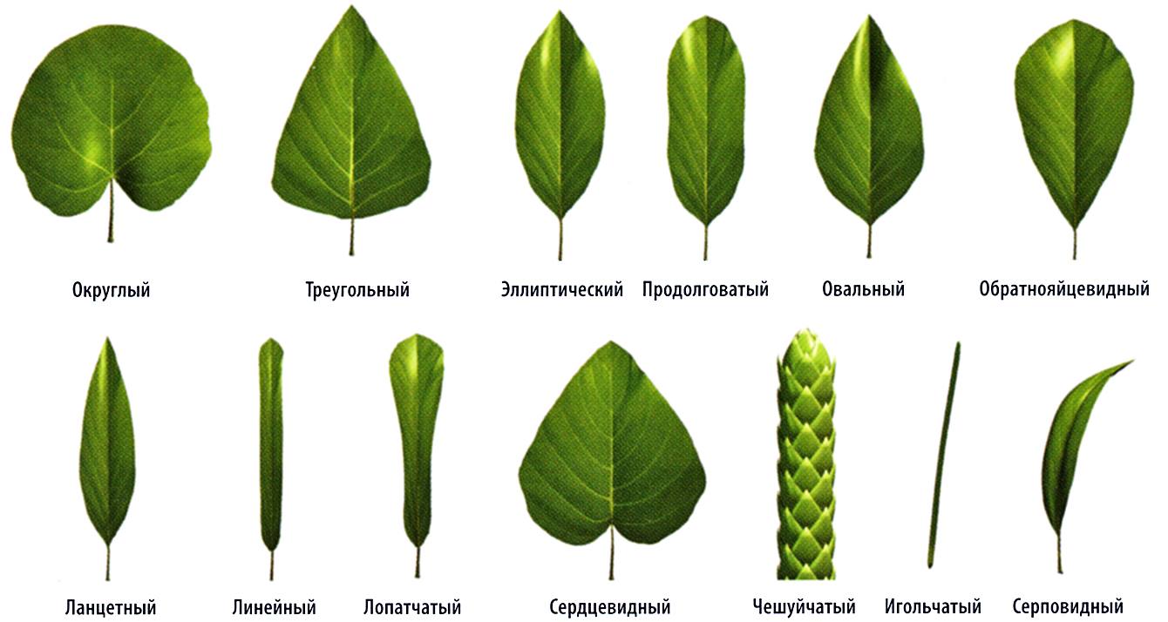
По форме листовые пластинки бывают:
овальные
стрелковидные
линейные
копьевидные
сердцевидные
округлые
лопатчатый
ланцетный

Slide 9
Типы жилкования листьев Жилки – проводящие пучки листьев

Slide 10
Типы жилкования листьев Жилки – проводящие пучки листьев
Двудольные растения
пальчатое
перистое
Сетчатое жилкование
параллельное
дуговое
Однодольные растения

Slide 11
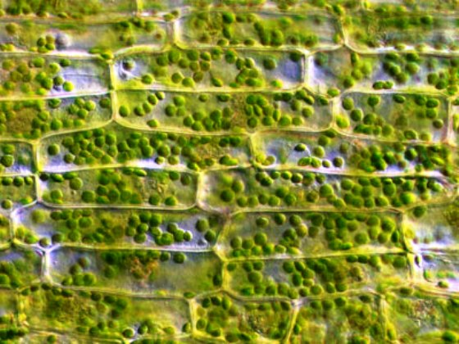
Внутреннее строение листа

Slide 12
Название части листа | Название ткани | Описание , особенности строения ткани | Значение ткани
Кожица (эпидерма) | Покровная | Образует один слой прозрачных клеток плотно прилегающих друг к другу. На поверхности листьев имеются парные зелёные клетки – замыкающие клетки, между кот. находится щель – это устьица. | Защита тканей листа от воздействия внешней среды. Функция устьиц: газообмен листа с внешней средой, испарение влаги.
Мякоть (мезофилл) | Столбчатая | Клетки, плотно прилегающие друг к другу, похожие на столбики, с большим числом хлоропластов | Фотосинтез
 | Губчатая | Клетки неправильной формы, с большими межклетниками, заполнен.воздухом. В клетках содержатся хлоропласты, но в меньшем количестве. | Газообмен, фотосинтез
Жилки | Проводящая ксилема (древесина) | Представлена клетками проводящей ткани, окружены механической тканью. Механическая ткань защищает лист от повреждений и обеспечивает литстьям прочность и эластичность | Передвижение воды с растворенными в ней минеральными веществами
 | Проводящая флоэма (луб)

Slide 14
Название части листа | Название ткани | Описание , особенности строения ткани | Значение ткани
Кожица (эпидерма) | Покровная | Образует один слой прозрачных клеток плотно прилегающих друг к другу. На поверхности листьев имеются парные зелёные клетки – замыкающие клетки, между кот. находится щель – это устьица. | Защита тканей листа от воздействия внешней среды. Функция устьиц: газообмен листа с внешней средой, испарение влаги.
Мякоть (мезофилл) | Столбчатая | Клетки, плотно прилегающие друг к другу, похожие на столбики, с большим числом хлоропластов | Фотосинтез
 | Губчатая | Клетки неправильной формы, с большими межклетниками, заполнен.воздухом. В клетках содержатся хлоропласты, но в меньшем количестве. | Газообмен, фотосинтез
Жилки | Проводящая ксилема (древесина) | Представлена клетками проводящей ткани, окружены механической тканью. Механическая ткань защищает лист от повреждений и обеспечивает литстьям прочность и эластичность | Передвижение воды с растворенными в ней минеральными веществами
 | Проводящая флоэма (луб)

Slide 16
Расположение устьиц
На верхней стороне листа
У плавающих листьев
На нижней стороне листа
У сухопутных листьев
У папоротников и мхов устьица отсутствуют

Slide 17
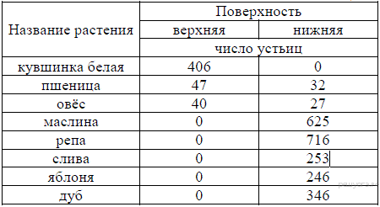

Slide 19
Название части листа | Название ткани | Описание , особенности строения ткани | Значение ткани
Кожица (эпидерма) | Покровная | Образует один слой прозрачных клеток плотно прилегающих друг к другу. На поверхности листьев имеются парные зелёные клетки – замыкающие клетки, между кот. находится щель – это устьица. | Защита тканей листа от воздействия внешней среды. Функция устьиц: газообмен листа с внешней средой, испарение влаги.
Мякоть (мезофилл) | Столбчатая | Клетки, плотно прилегающие друг к другу, похожие на столбики, с большим числом хлоропластов | Фотосинтез
 | Губчатая | Клетки неправильной формы, с большими межклетниками, заполнен.воздухом. В клетках содержатся хлоропласты, но в меньшем количестве. | Газообмен, фотосинтез
Жилки | Проводящая ксилема (древесина) | Представлена клетками проводящей ткани, окружены механической тканью. Механическая ткань защищает лист от повреждений и обеспечивает литстьям прочность и эластичность | Передвижение воды с растворенными в ней минеральными веществами
 | Проводящая флоэма (луб)

Slide 21
Название части листа | Название ткани | Описание , особенности строения ткани | Значение ткани
Кожица (эпидерма) | Покровная | Образует один слой прозрачных клеток плотно прилегающих друг к другу. На поверхности листьев имеются парные зелёные клетки – замыкающие клетки, между кот. находится щель – это устьица. | Защита тканей листа от воздействия внешней среды. Функция устьиц: газообмен листа с внешней средой, испарение влаги.
Мякоть (мезофилл) | Столбчатая | Клетки, плотно прилегающие друг к другу, похожие на столбики, с большим числом хлоропластов | Фотосинтез
 | Губчатая | Клетки неправильной формы, с большими межклетниками, заполнен.воздухом. В клетках содержатся хлоропласты, но в меньшем количестве. | Газообмен, фотосинтез
Жилки | Проводящая ксилема (древесина) | Представлены клетками проводящей ткани, окружены механической тканью. Механическая ткань защищает лист от повреждений и обеспечивает литстьям прочность и эластичность | Передвижение воды с растворенными в ней минеральными веществами
 | Проводящая флоэма (луб)

Slide 22
Подведем итоги
Как правило, лист состоит из следующих тканей:
Эпидермис – слой клеток, которые защищают от вредного воздействия среды и излишнего испарения воды. Часто поверх эпидермиса лист покрыт защитным слоем воска или густыми волосками.
Устьица – специальные комплексы клеток, расположенные, в основном, на нижней поверхности листьев; через них происходит испарение воды и газообмен.
Столбчатая и губчатая ткани – внутренняя хлорофиллоносная ткань, выполняющая основную функцию фотосинтез.
Сеть жилок, образованных проводящими пучками, состоящими из сосудов и ситовидных трубок, для перемещения воды, растворённых солей, сахаров и механических элементов.

Slide 24
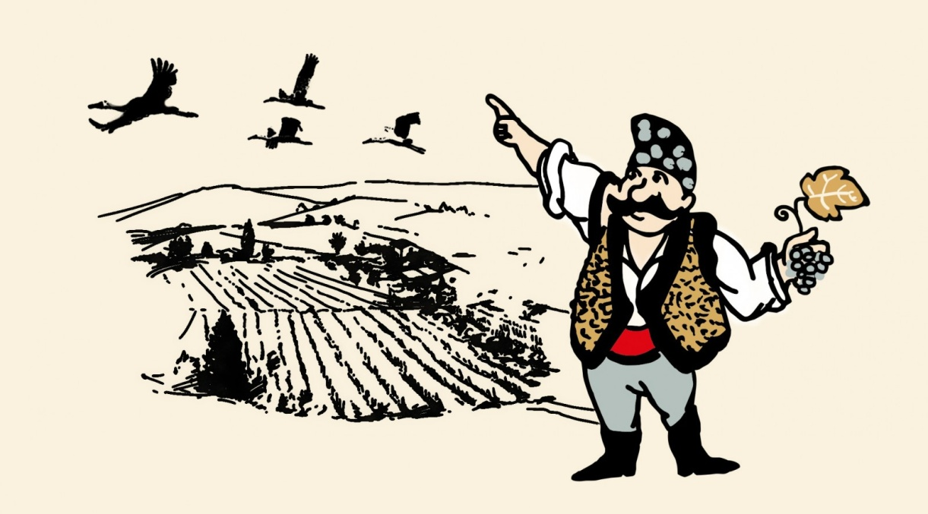
Образ аиста, несущего виноград, рожден легендой.
...Это было давно. Много дней молдавская крепость была осаждена турецкими завоевателями. Храбро сражались ее защитники с врагом, но кончились у них запасы пищи и воды, иссякли силы. Осажденных ждала смерть, враги торжествовали победу. И вдруг в крепость с дальних холмов прилетели белые аисты. В клювах они держали грозди винограда. Защитники крепости были спасены от голода и жажды, с возродившимися силами они отстояли крепость. И турки отступили.
С тех пор молдаване считают аиста птицей, приносящей в дом счастье, а виноград стимулом к возрождению, символом плодородия и счастья.

Slide 25
Тема для синквейна – ВИНОГРАДНАЯ ЛОЗА Синквейн – это не простое стихотворение, а стихотворение, написанное по следующим правилам:
1 строка – одно существительное, выражающее главную тему cинквейна.
2 строка – два прилагательных, выражающих главную мысль.
3 строка – три глагола, описывающие действия в рамках темы.
4 строка – фраза, несущая определенный смысл.
5 строка – заключение в форме существительного (ассоциация с первым словом).

Slide 26
Домашнее задание
§ 20 Лист. Внешнее и внутреннее строение.
Читать и пересказывать
Составьте тест из 5 вопросов по § 20.
По желанию – найти информацию о необычных листьях.

